Slide 1
研究進捗発表
Semantic Map
位置情報と写真認識を使った日本語学習プロトタイプ
15分発表 + 5分質疑
Semantic Map / Progress Report
01

Slide 2
研究背景
日本語の語彙や文型は、教科書の中だけで覚えることが多い。
しかし、実際の場所で「いつ使うか」「何に使うか」が分かりにくい。
そこで、現実の場所と物を使う学習を考えた。
ここに
教科書学習と
街歩き学習の
対比画像
Semantic Map / Progress Report
02

Slide 3
研究問題
どうすれば、現実の場所・写真・日本語タスクをつなげて、語彙と文型を場面の中で学べるか。
本研究では、この問いをプロトタイプで検証する。
Research
Question
Semantic Map / Progress Report
03

Slide 4
研究方法
方法
対象
評価
Research through Design
プロトタイプを作りながら、学習体験を検討する。
日本語学習者
N5 / N3 / N1 の難易度を想定。
学習の流れが成立するか。
操作が理解しやすいか。
Semantic Map / Progress Report
04

Slide 5
学習の流れ
1
2
3
4
5
→
→
→
→
場所を見る
タスクを選ぶ
写真を撮る
AIで確認
語彙カード
実際の場所から、文型と語彙を学ぶ。
Semantic Map / Progress Report
05

Slide 6
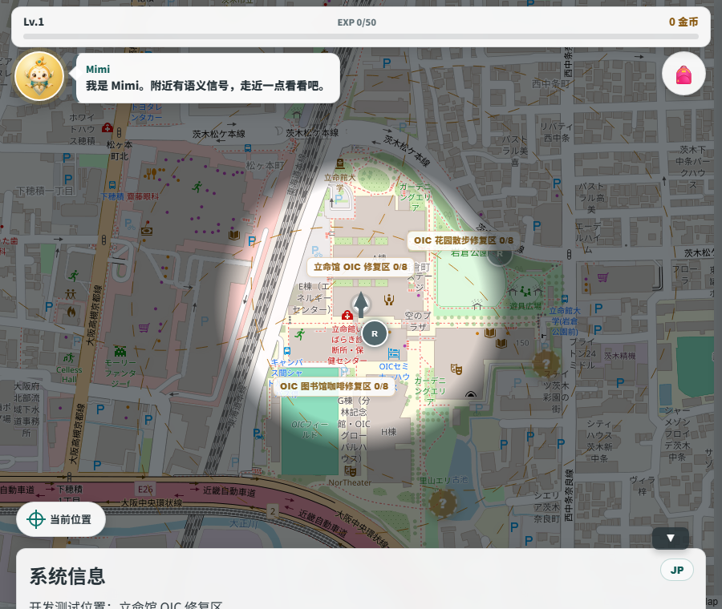
システム画面
地図上に実際の場所を表示する。
ユーザーは近くのタスクを選び、日本語の文を完成させる。
Semantic Map / Progress Report
06

Slide 7
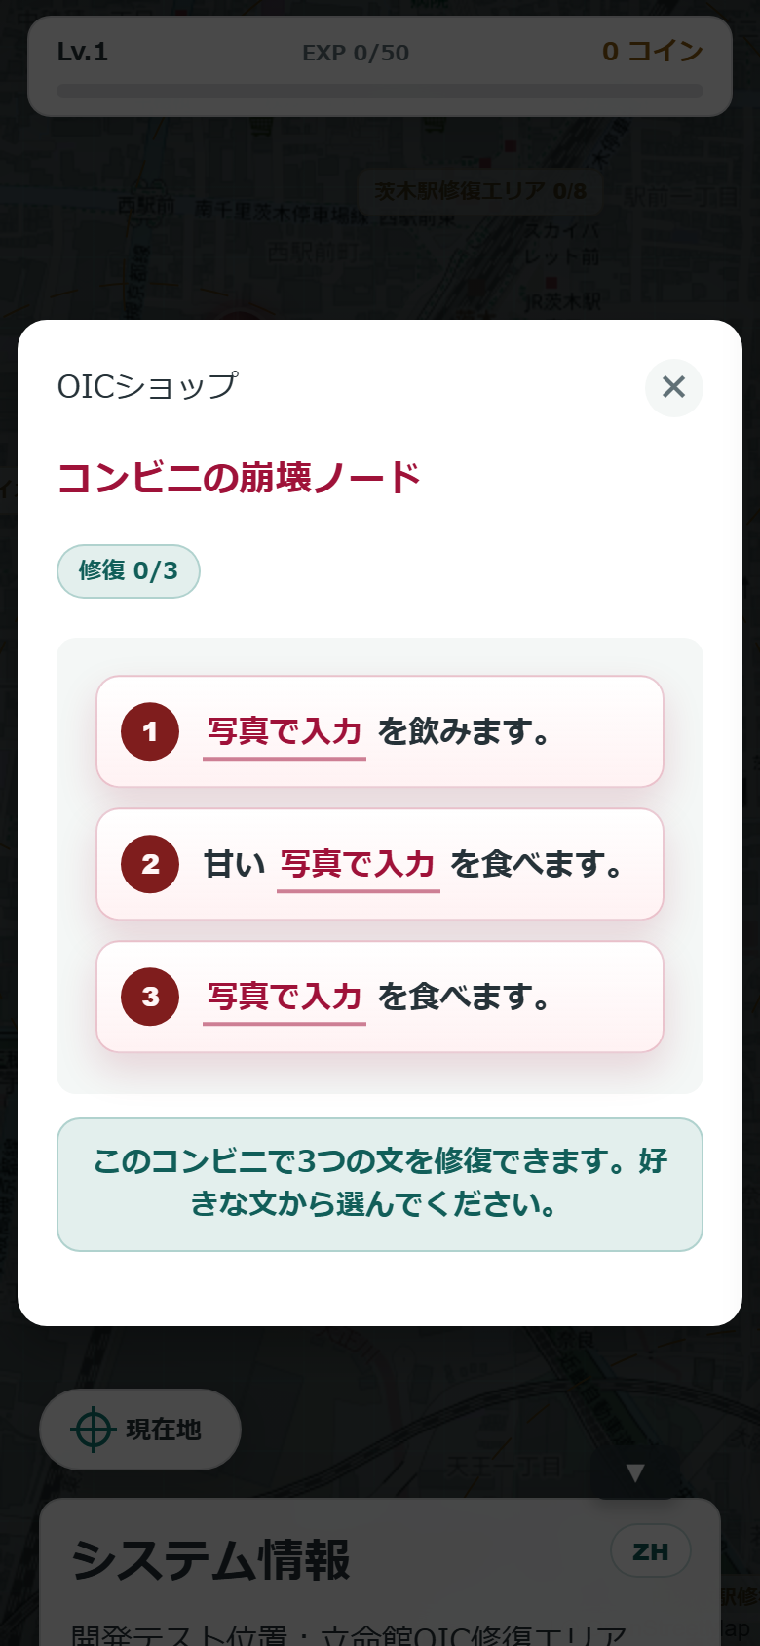
タスク例
場所の種類によってタスクが変わる。
例：コンビニ、公園、駅、薬局。
文型と写真対象を組み合わせる。
Semantic Map / Progress Report
07

Slide 8
動画デモ
発表では、1つの学習ループだけを見せる。
地図 → タスク → 写真 → 認識 → 語彙カード → 進捗
ここに
2〜3分の
操作動画
Semantic Map / Progress Report
08

Slide 9
現在の進捗
完成
完成
調整中
地図表示
場所データ
難易度選択
タスク生成
写真認識フロー
語彙カード
バッグ
ミッション
認識精度
実地テスト
説明文の整理
発表用動画
Semantic Map / Progress Report
09

Slide 10
検証方法
機能
体験
学習
主要な画面が動くか。
タスクを完了できるか。
ユーザーが流れを理解できるか。
迷わず操作できるか。
場所・物・日本語文がつながっているか。
Semantic Map / Progress Report
10

Slide 11
今後の課題
小規模なユーザーテストを行う。
AI認識の結果をユーザーが確認できる仕組みを入れる。
学習記録を分析し、教師が確認できる画面を検討する。
Future
Work
Semantic Map / Progress Report
11

Slide 12
まとめ
本研究では、位置情報・写真認識・日本語タスクを組み合わせた学習プロトタイプを作成した。
現在、基本的な学習ループは動作している。
次に、ユーザー評価で学習体験を検証する。
ご清聴
ありがとう
ございました
Semantic Map / Progress Report
12

